Slide 1
“СВОЯ ИГРА”

Slide 2
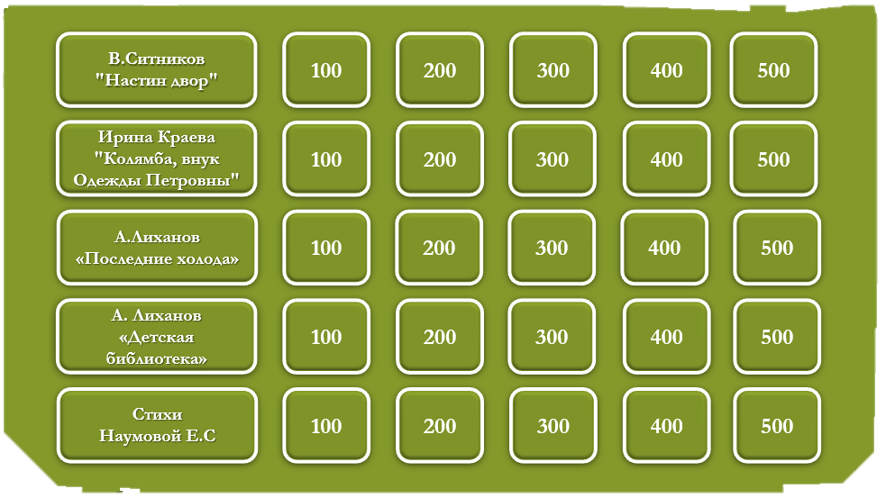




Slide 3
Какие черты характера Анны Павловны отмечает автор?
ОТВЕТ

Slide 4
Она жалостливая: жалеет Степана Устиновича; Настю, оттого, что внучка приехала из города худенькая; внуков из города: их родителям деть некуда; корову Матрёну не бросила, осталась из-за неё жить в деревне; героиня показана очень трудолюбивой: она и за скотиной ходит, и огород содержит, и внуков помогает детям растить, и постояльцу помогает обвыкнуться в деревне, и любую крестьянскую работу выполняет споро, неустанно, «храбро», как говорит автор. Хоть работа иногда и тяжела, Анна Павловна не унывает и других подбадривает; Анна Павловна очень любит родную деревню: дети звали её в город, где бы ей жилось легче, но она не уехала

Slide 5
Как Анна Павловна встречает приезжего гостя, с которым по сути даже незнакома?
ОТВЕТ

Slide 6
Анна Павловна встречает гостя очень приветливо, радушно. Называет его на деревенский манер - по отчеству - «Арсентьич», что звучит очень по-домашнему, ещё одно обращение – «гость дорогой»- тоже говорит о добром расположении хозяйки, о её гостеприимстве

Slide 7
Чем потчует Анна Павловна гостя?
ОТВЕТ

Slide 8
Она старается угостить его своей деревенской, полезной едой: молоком, сметаной, простоквашей, творогом, молоком топлёным, варенцом. Все угощения хозяйка преподносит от чистого сердца

Slide 9
Чем вам запомнился Степан Устинович?
ОТВЕТ

Slide 10
Он является капитаном «поперечного флота», он много лет переправляет людей с одного берега реки на другой, выполняя очень нужную для деревенских жителей работу: «Без моего парома Боровицам не жить!» Не отказывается помочь в других делах: помогает Анне Павловне на сенокосе

Slide 11
Как выглядит девочка Настя? Что вы отметите в этой маленькой героине?
ОТВЕТ

Slide 12
Настя - внучка Анны Павловны, она приехала из северного города, но в деревне ей жить очень нравится. Автор описывает девочку так: «Волосы выпечены солнцем, на носу веснушки». Она многое унаследовала от своей бабушки: такая же трудолюбивая: «Мне лежать недосуг», очень любит животных, сама содержит их, много умеет хозяйственных дел выполнять, даже решила стать ветеринаром в будущем. Девочка тоже наделена жалостливостью по отношению к людям, животным: пожалела пса Кубаря, запертого в ограде, котёнка с раненой лапкой выходила, она видит в животных душу, свой особый характер, даёт им клички в соответствии с их нравом, особенностями. Героиня признаётся в любви к чтению, особенно любит читать про Айболита

Slide 13
Какие черты Надежды Петровны отмечает автор?
ОТВЕТ

Slide 14
Бабушка - Надежда Петровна - женщина ростом почти два метра, разговаривая исключительно увесистым басом, на самом деле очень добрая и щедрая женщина по отношению к жителям села. Но с внуком ведет себя строго и воинственно

Slide 15
Какие черты Колямбы отмечает автор?
ОТВЕТ

Slide 16
Колямба пока ростом мал, и когда он заглядывает к нам со двора, его плечи не видны в окошке. А причёска у соседа - как обычно в книжках князьям и принцам рисуют: кудри едва не до плеч. На Колямбиной голове они вечно сбиты-перевиты, потому что волосы ему причёсывают ветер или кусты репейника: прямая дорога - не его путь. Причёсанным и даже пахнущим духами for men Колямбу можно увидеть только по субботам, когда за ним на чёрном джипе прикатывает отец, чтобы отвезти на занятия к репетиторам для поступления в супер-пупер-гимназию

Slide 17
Кто такой Виталька, каким он был мальчиком, как относились к нему окружающие?
ОТВЕТ

Slide 18
Мать умерла полгода назад. Где отец – давно неизвестно. Виталька живёт с отчимом, тот водитель на Моховской ферме. В детдом его не сдаёт, но и особой заботой пасынку не досаждает. Одежонку прикупит, когда занудят соседи: «Парень совсем обносился». Отчим Витальку сквозь зубы терпит. И учителя Витальку недолюбливают. Он даже название деревни - Масловка с маленькой буквы, бывает, пишет, и по всем контрольным у него «три» или «два», только показатели портит. Невнимательный. У масловских парнишек Виталька тоже не в авторитете. Любую вещь вежливо что ли берёт, будто уважает её больше себя. А поставь в футболе на ворота – мяч из его сетки не вылезает. Только Надежда Петровна Витальку привечает. Поначалу и она косовато на него смотрела. Но как-то пришёл он к Колямбе, а она перед зеркалом себе самой на свою толщину жалуется. Виталька услышал и говорит, деликатно шмыгая гайморитным носом: «Не, вы не толстая, вы полутонкая». – «Ага, полутонка!» - развеселилась Надежда Петровна и приказала Витальке не пропускать у неё ни обеда, ни ужина. Колямба больше Витальки этому обрадовался

Slide 19
Как вы помаете, какой скрытый талант у мальчика Виталика?
ОТВЕТ

Slide 20
Отзывчивость
ОТВЕТ

Slide 21
Как Колямба называет Виталика?
ОТВЕТ

Slide 22
«братушкой»

Slide 23
О каком времени идёт речь в повести " Последние холода"?
ОТВЕТ

Slide 24
В повести описываются события глазами мальчика Коли, ученик третьего класса. Речь идёт о весне 1945 года

Slide 25
Кто главные герои повести?
ОТВЕТ

Slide 26
Главные герои- это сам мальчик Коля, а так же брат с сестрой Вадик и Маша

Slide 27
Что произошло с детьми, кто такие шакалы?
ОТВЕТ

Slide 28
Дети из семьи эвакуированных из Минска, папа погиб на фронте, мать заболела тифом, у них украли деньги и талоны, детям было нечего есть. За то, что дети просили в столовой еды, другие называли их "шакалами", напали, но Вадик, из последних сил, напал на одного из них и чуть не задушил, а потом упал в голодный обморок.

Slide 29
Какой наказ дала детям Анна Николаевна, учительница Коли в День Победы?
ОТВЕТ

Slide 30
Учительница попросила их рассказать о том, что они пережили за время войны своим детям и внукам, чтобы никто не забывал того горя, что пришлось пережить им , ещё детьми

Slide 31
Что сделал Коля, что он понял из жизни Вадика и Маши?
ОТВЕТ

Slide 32
Мальчик на третий день принес им кусок хлеба, потом привел из домой. Коля пошел с Вадиком и он рассказывал, как можно доставать еду, выпрашивать, воровать, обманывать. Вадик рассказал, что когда голод, то совесть отключается и стыд тоже.Что ради сестрёнки он шел на унижение и оскорбления, начинал "шакалить", мог и отобрать кусок хлеба у другой девочки. Ведь у нее оставался ещё суп и второе.Бабушка и мама накормили детей, потом мама нажаловалась в школу, где учились дети. Детям выдали талоны и теперь и они ходили в 8-ю столовую

Slide 33
Кто главный герой произведения?
ОТВЕТ

Slide 34
Главный герой – мальчик Коля, ученик 2 класса.

Slide 35
Название первой книги в жизни Коли и почему он выбрал именно ее?
ОТВЕТ

Slide 36
Библиотекарь посоветовала ему Б. Житкова «Что я видел»

Slide 37
Почему Татьяна Львовна решилась продать дорогую для себя книгу Пушкина?
ОТВЕТ

Slide 38
Ее внук тяжело болел туберкулезом

Slide 39
Почему Татьяна Львовна дорожила книгой Пушкина?
ОТВЕТ

Slide 40
Это была книга ее юности, которую она не могла оставить в блокадном Ленинграде и привезла ее с собой

Slide 41
Кто победил в конкурсе «Юный чтец»
ОТВЕТ

Slide 42
Победила девочка Света, одноклассница Коли

